Slide 1
石河子大学科研创新服务平台
科研业务培训
主讲人：王丽伟 电话：18910283981
二零一七年 三月二十一日

Slide 2
用户介绍： admin：管理员
系统维护职能、例如：系统信息字段、项目分类管理、预算标准管理、成果信息管理等； superadmin：超级管理员
用与管理用户角色、分配角色权限、配置管理范围等； logadmin：日志管理员
可查看系统用户登录信息、监控用户操作信息；
科技处管理员（可自定义）
科技处管理员作为系统业务管理员、可集系统所有权限于一身，科技处内部管理人员使用，可修改、审核、统计系统所有数据；

Slide 3
目录
科研项目
科研经费
科研成果
科研考核

Slide 4



科研项目——分类
纵向项目
特色
管理特点
立项信息规范
周期性计划立项
严格预算管理
重点来源单位项目：大批量统一立项，无需逐级审核。
非重点来源单位项目：立项分散，负责人逐一立项，校内多级审核。
重点来源单位项目，提供批量立项工具，简化立项流程。如国自然pdf立项书批量导入。
横向项目
立项无规律，
立项时间分散，
合同文本多样
管理特点
特色
项目逐一登记，分级审核。
特色
校级项目
立项周期明确，
校内可把控。
全流程校内管理。
管理特点
可衔接项目申报、评审流程，评审后自动立项。

Slide 5
科研项目——分类流程
立项(合同签订) 前
（合同签订后）立项前
纵向项目
申请
评审
立项
变更
中检
结项
结转
横向项目
草拟合同
合同盖章
合同签订
合同结项
校级项目
申请
评审
立项
变更
中检
结项

Slide 6
科研项目——预算标准管理
模式一
模式二
项目分类
一对多
预算标准
项目分类
多对一
预算标准
如：
国自然项目：2014年以前预算标准
2014年以后预算标准
如：
国自然项目：直接费、间接费科目标准
省自然基金：直接费、间接费科目标准
优势：预算科目可按立项书灵活定义，前期实施难度小
劣势：财务预算标准难以对接
优势：方便财务预算对接
劣势：需对相似的预算标准进行整理合并，前期实施难度较大

Slide 7
科研项目——国自然精细化管理
优势
立项数据一次导入；免登记、免审核。
来款一次导入，免登记
下载

Slide 8
目录
科研项目
科研经费
科研成果
科研考核

Slide 9
科研经费——经费管理流程
财务处
科研处
财务来款
科研到账
财务建卡
经费入账
财务报销

Slide 10
目录
科研项目
科研经费
科研成果
科研考核

Slide 11
论文管理
论文传统管理模式
免登记
免审核
免审核
论文网推模式
无管理

Slide 12
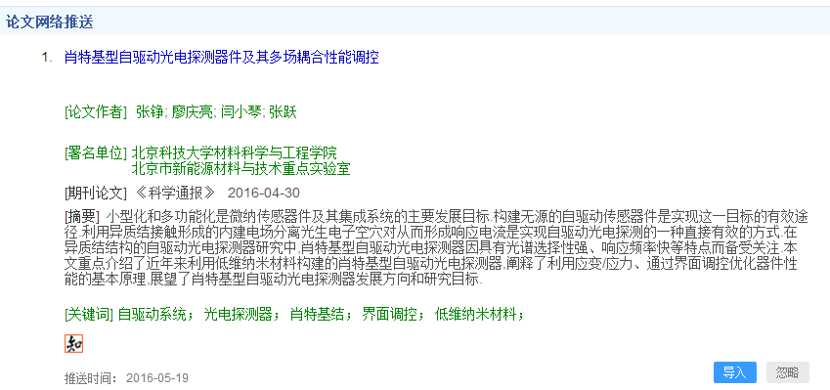
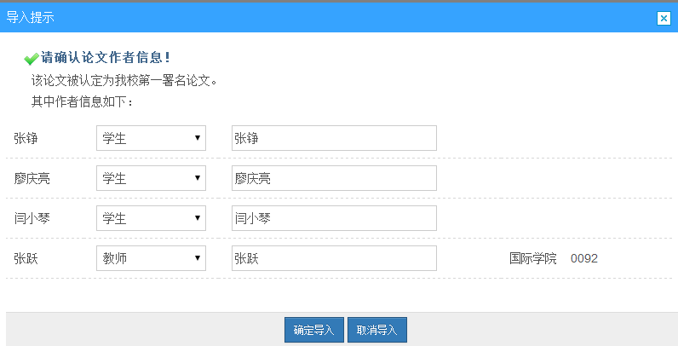
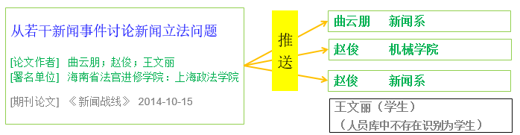
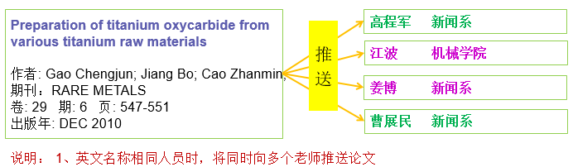
网推流程
优势
科研个人免登记，权威数据自动获取；
管理员免审核，关键指标自动认定；
中文论文
英文论文
论文详情
影响因子
论文推送

Slide 13
经费管理流程
优势
审核通过
经费流程全面贯通；
业务流程网络办理；
预算进度实时跟踪；
异常执行网络预警；
来款信息
到账信息
审核不通过
不拆分
审核通过
审核不通过
审核意见

Slide 14
专利管理
传统模式
问题：
1、年费缴费信息不可知？
2、专利有效性不可知？
网络融合模式
优势：
1、年费缴纳自动提醒！
2、专利有效性自动维护！

Slide 15
专利管理
优势
年费提前预警；
滞纳金及时提醒；
失效状态自动维护；
最权威数据源
缴费信息
法律状态信息

